Slide 1



IMPULS DAN MOMENTUM
Mata Kuliah : FISIKA DASAR 1
Nama Dosen
www.its.ac.id
INSTITUT TEKNOLOGI SEPULUH NOPEMBER, Surabaya - Indonesia

Slide 2
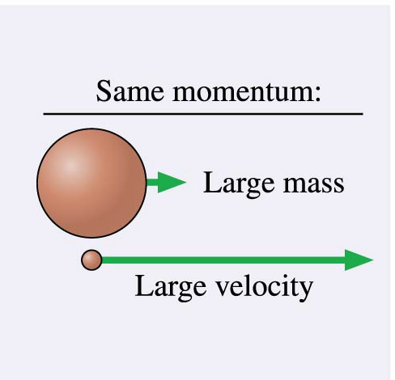
Apa itu Momentum?
Momentum benda adalah perkalian antara massa benda dan kecepatannya.
Momentum adalah besaran vektor, sehingga penting untuk memperhatikan arah momentumnya
MOMENTUM
www.its.ac.id
INSTITUT TEKNOLOGI SEPULUH NOPEMBER, Surabaya - Indonesia

Slide 3
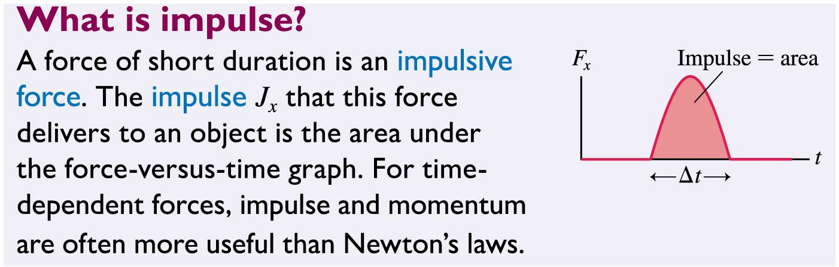
Apa itu Impuls?
Impuls adalah gaya yang bekerja pada durasi waktu yang pendek.
Untuk gaya yang bergantung waktu, impuls dan momentum lebih berguna untuk menyelesaikan persoalan daripada hukum ke-2 Newton
IMPULS
www.its.ac.id
INSTITUT TEKNOLOGI SEPULUH NOPEMBER, Surabaya - Indonesia

Slide 4
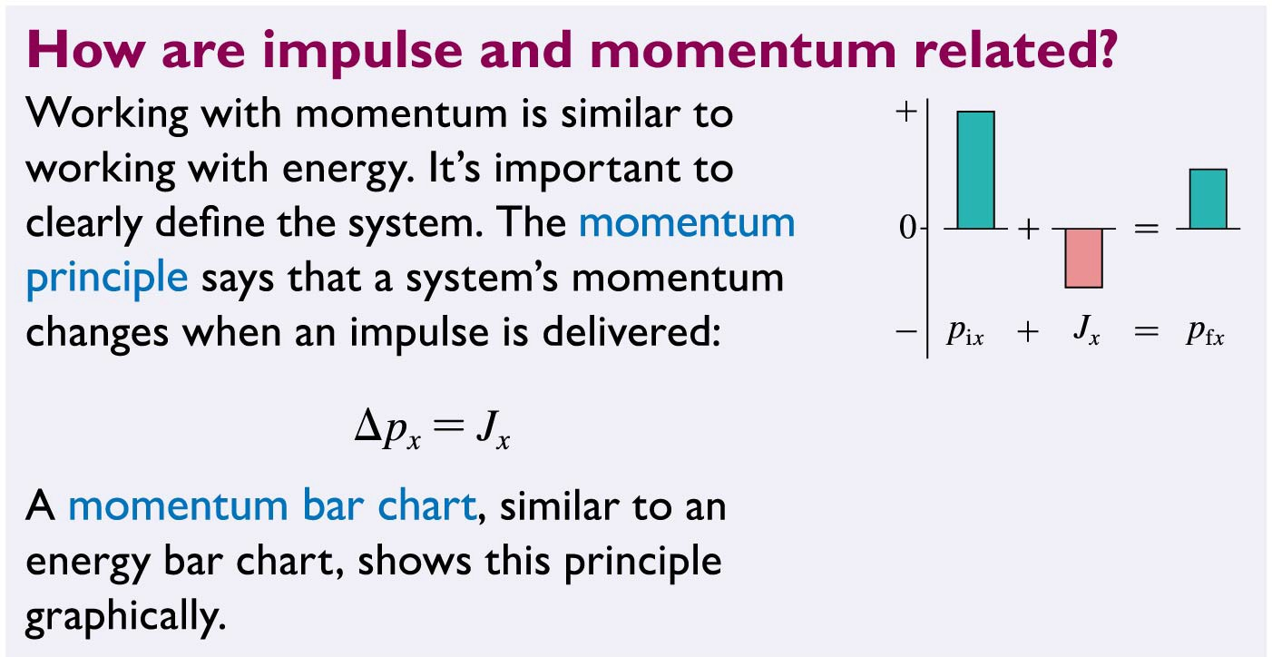
Bagaimana Impuls dan Momentum saling berhubungan
Cara kerja momentum sama dengan cara kerja energi.
Momentum sistem akan berubah jika diberi impuls.
www.its.ac.id
INSTITUT TEKNOLOGI SEPULUH NOPEMBER, Surabaya - Indonesia

Slide 5
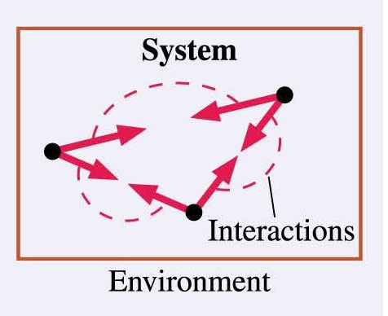
Apakah momentum kekal?
Momentum total sistem terisolasi bersifat kekal (conserved).
Partikel dari sistem terisolasi hanya berinteraksi antar partikel, tidak dengan lingkungan.
Bagaimanapun interaksi antar partikelnya,
momentum awal = momentum akhir
www.its.ac.id
INSTITUT TEKNOLOGI SEPULUH NOPEMBER, Surabaya - Indonesia

Slide 6
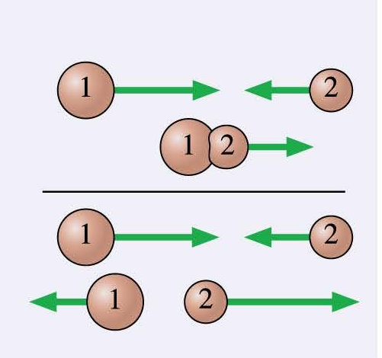
Bagaimana momentum diterapkan pada tumbukan?
Penerapan hukum kekekalan momentum adalah pada kasus tumbukan.
Tumbukan tidak lenting sama sekali.
momentum kekal, energi tidak kekal
Tumbukan lenting sempurna.
baik momentum maupun energi kekal
www.its.ac.id
INSTITUT TEKNOLOGI SEPULUH NOPEMBER, Surabaya - Indonesia

Slide 7

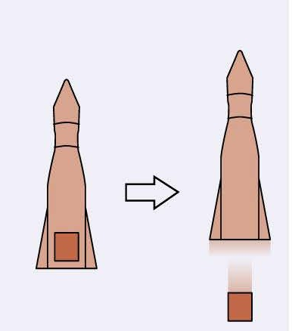
Dimana momentum diterapkan?
Dua aplikasi penting dari hukum kekekalan momentum
Ledakan (explosion). Interaksi singkat yang memisahkan dua atau lebih dari sebuah objek
Pelepasan roket (rocket propulsion). Meningkatnya kecepatan roket karena memisahkan sebagian dari massa.
www.its.ac.id
INSTITUT TEKNOLOGI SEPULUH NOPEMBER, Surabaya - Indonesia

Slide 8
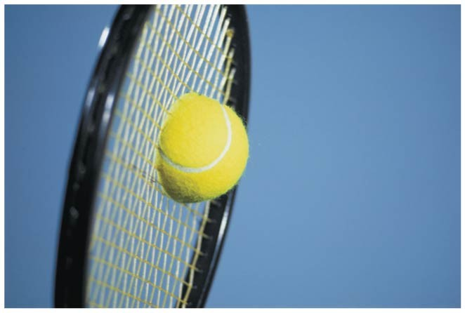
Tumbukan
Tumbukan. Interaksi antar dua objek dalam tempo yang singkat.
Tumbukan antar bola tenis dan raket berlangsung cepat, namun tidak instan
Terjadi deformasi struktur pada bola tenis sebelum berbalik arah
www.its.ac.id
INSTITUT TEKNOLOGI SEPULUH NOPEMBER, Surabaya - Indonesia

Slide 9
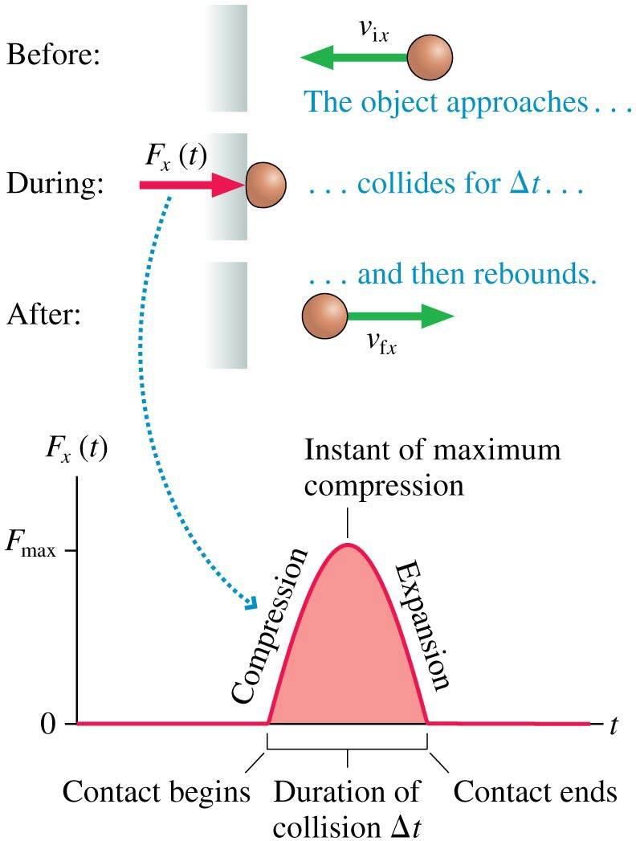
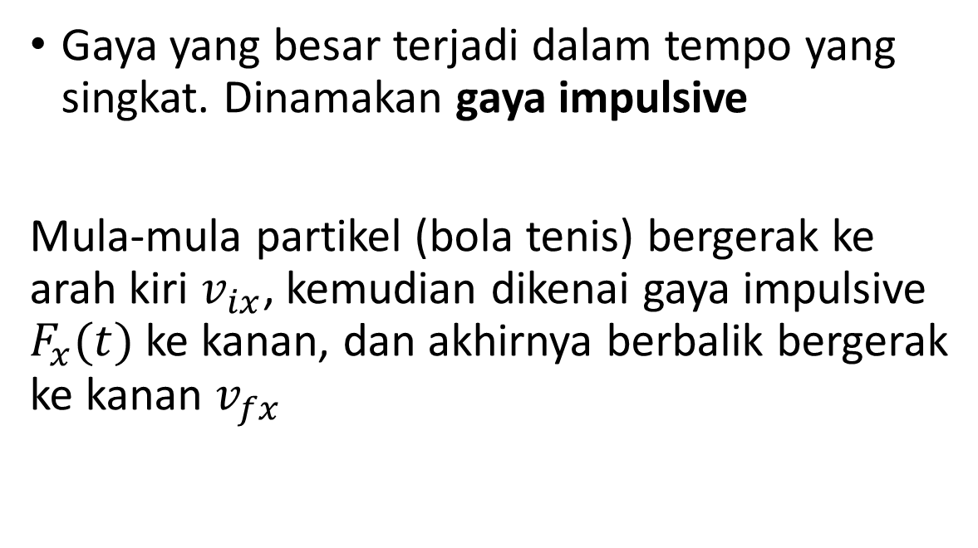
Impuls selama tumbukan
Gaya yang besar terjadi dalam tempo yang singkat. Dinamakan gaya impulsive
Mula-mula partikel (bola tenis) bergerak ke arah kiri $v_{ix}$, kemudian dikenai gaya impulsive $F_{x}(t)$ ke kanan, dan akhirnya berbalik bergerak ke kanan $v_{fx}$
www.its.ac.id
INSTITUT TEKNOLOGI SEPULUH NOPEMBER, Surabaya - Indonesia

Slide 10
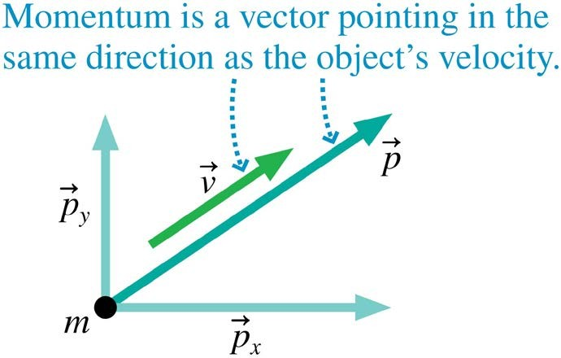

Momentum
Momentum adalah vector,
dengan satuan kg.m/s
Vektor momentum partikel dapat dijabarkan pada arah sumbu x dan sumbu y
www.its.ac.id
INSTITUT TEKNOLOGI SEPULUH NOPEMBER, Surabaya - Indonesia

Slide 11
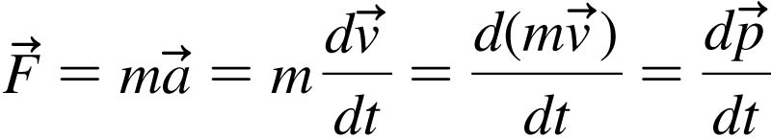
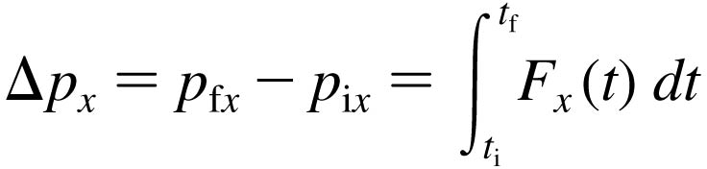
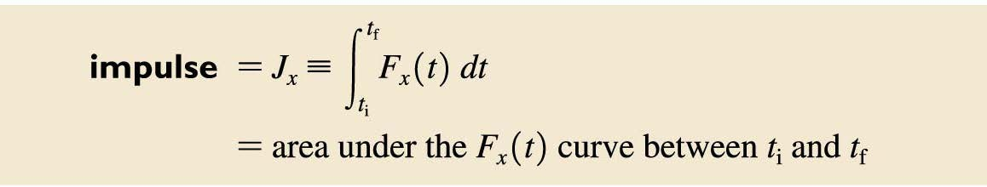
Impuls
Hukum Newton II dapat diformulasikan sebagai turunan momentum terhadap waktu
Diintegralkan terhadap waktu , sehingga
Didefinisikan impuls sebagai
www.its.ac.id
INSTITUT TEKNOLOGI SEPULUH NOPEMBER, Surabaya - Indonesia

Slide 12
Prinsip Momentum
Partikel mengalami gaya impulsif pada arah x
Impuls membuat partikel mengalami perubahan momentum
www.its.ac.id
INSTITUT TEKNOLOGI SEPULUH NOPEMBER, Surabaya - Indonesia

Slide 13
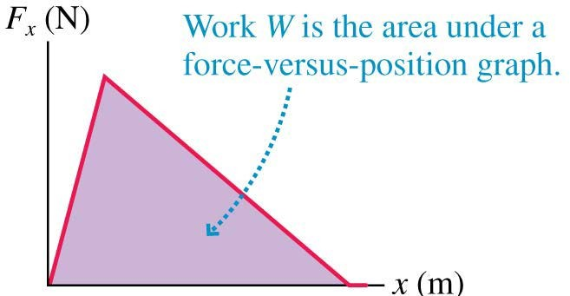
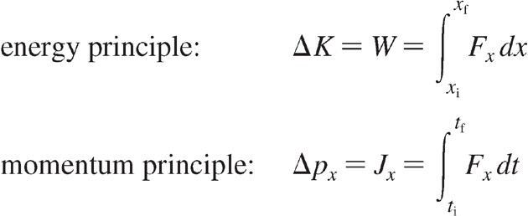
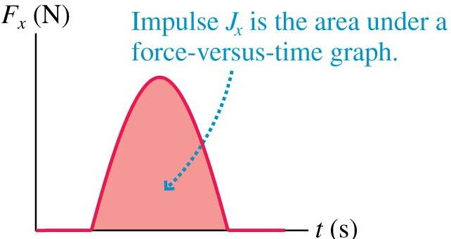
Analogi dengan prinsip energi
Ketika sebuah objek dikenai gaya, maka gaya itu menghasilkan kerja pada objek dan menciptakan impuls pada objek
www.its.ac.id
INSTITUT TEKNOLOGI SEPULUH NOPEMBER, Surabaya - Indonesia

Slide 14
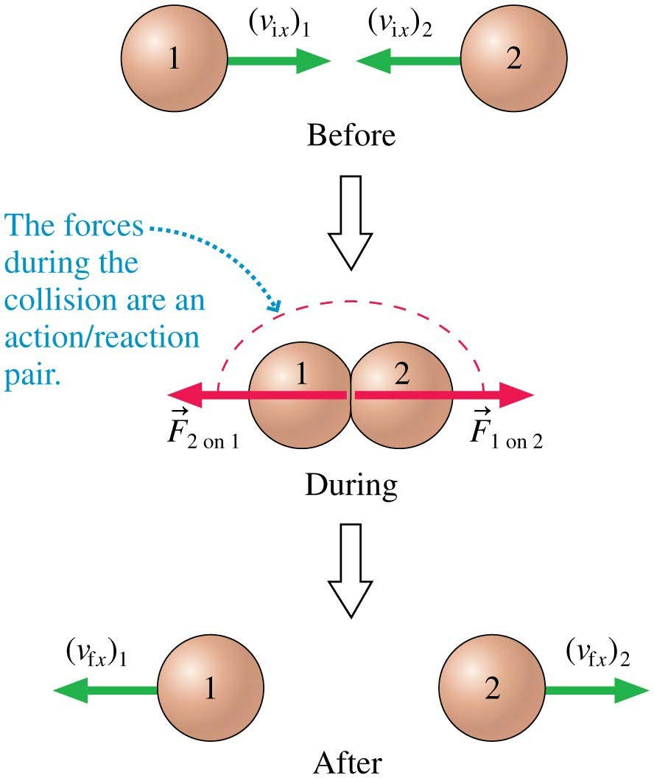

Kekekalan momentum
Dua objek saling bertumbukan seperti gambar
Abaikan semua gaya eksternal pada objek
Karena hanya ada gaya antar objek, maka penjumlahan momentumnya
Berlaku kekekalan momentum
Jumlah momentum sebelum dan sesudah sama
www.its.ac.id
INSTITUT TEKNOLOGI SEPULUH NOPEMBER, Surabaya - Indonesia

Slide 15
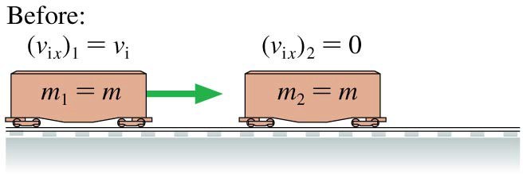
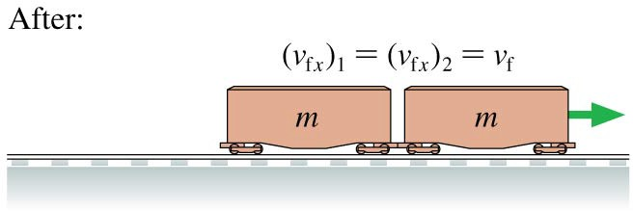
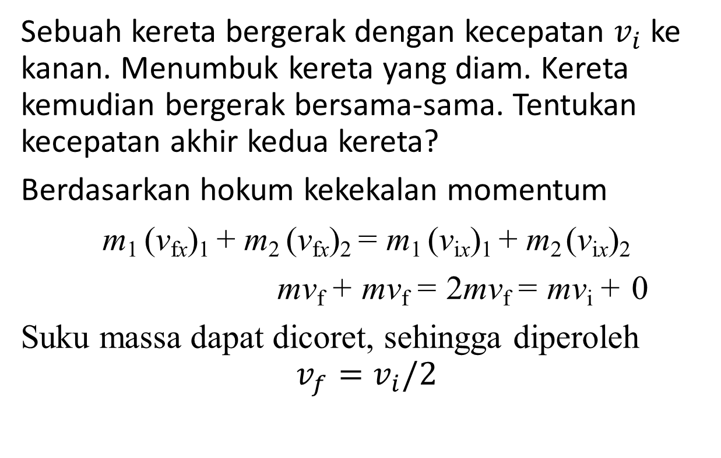
Contoh hukum kekekalan momentum
Sebuah kereta bergerak dengan kecepatan $v_{i}$ ke kanan. Menumbuk kereta yang diam. Kereta kemudian bergerak bersama-sama. Tentukan kecepatan akhir kedua kereta?
Berdasarkan hokum kekekalan momentum
m₁ (v_{fx})₁ + m₂ (v_{fx})₂ = m₁ (v_{ix})₁ + m₂ (v_{ix})₂
mv_{f} + mv_{f} = 2mv_{f} = mv_{i} + 0
Suku massa dapat dicoret, sehingga diperoleh
$$v_{f}=v_{i}/2$$
www.its.ac.id
INSTITUT TEKNOLOGI SEPULUH NOPEMBER, Surabaya - Indonesia

Slide 16
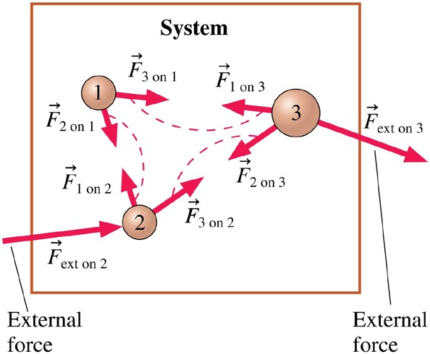
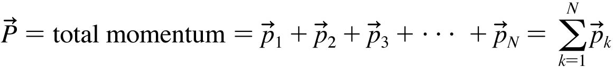
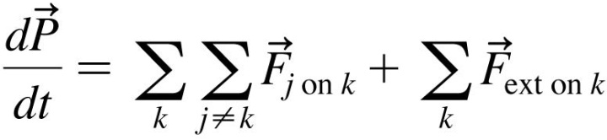
Sistem Partikel
Semisal terdapat N partikel saling berinteraksi
Pada gambar, N = 3
Sistem memiliki momentum total
Aplikasikan hukum Newton II pada tiap partikel, diperoleh rerata perubahan momentum total pada sistem
www.its.ac.id
INSTITUT TEKNOLOGI SEPULUH NOPEMBER, Surabaya - Indonesia

Slide 17
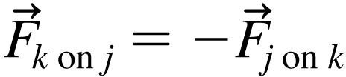
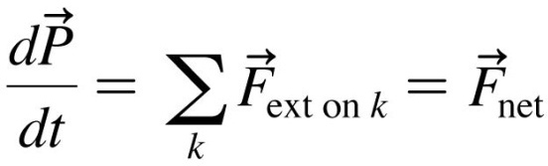
Momentum sistem
Gaya interaksi berpasang-pasangan (aksi-reaksi)
Konsekuensinya, total gaya interaksi = 0, sehingga
Rerata perubahan momentum total dari sistem sama dengan gaya total yang bekerja pada system
Gaya internal tidak mempengaruhi
www.its.ac.id
INSTITUT TEKNOLOGI SEPULUH NOPEMBER, Surabaya - Indonesia

Slide 18
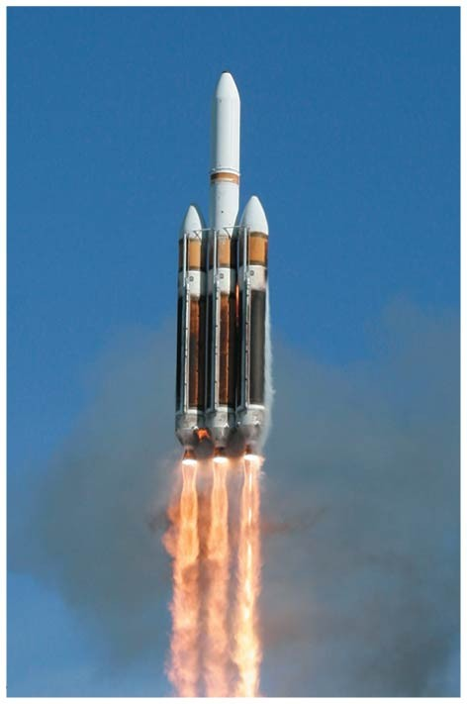
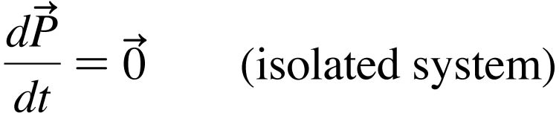
Hukum kekekalan momentum
Untuk sistem yang terisolasi,
Momentum total gas + roket kekal, sehingga roket mengalami percepatan ke atas, sebagaimana gas mengalami percepatan ke bawah
www.its.ac.id
INSTITUT TEKNOLOGI SEPULUH NOPEMBER, Surabaya - Indonesia

Slide 19

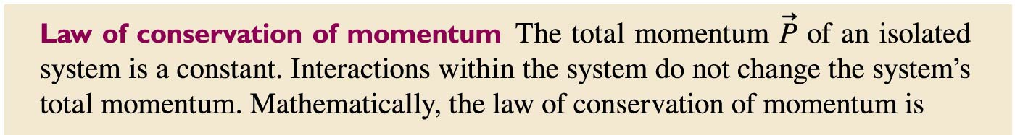
Hukum kekekalan momentum
Sistem terisolasi = system yang gaya totalnya sama dengan nol
atau
Dengan kata lain
www.its.ac.id
INSTITUT TEKNOLOGI SEPULUH NOPEMBER, Surabaya - Indonesia

Slide 20
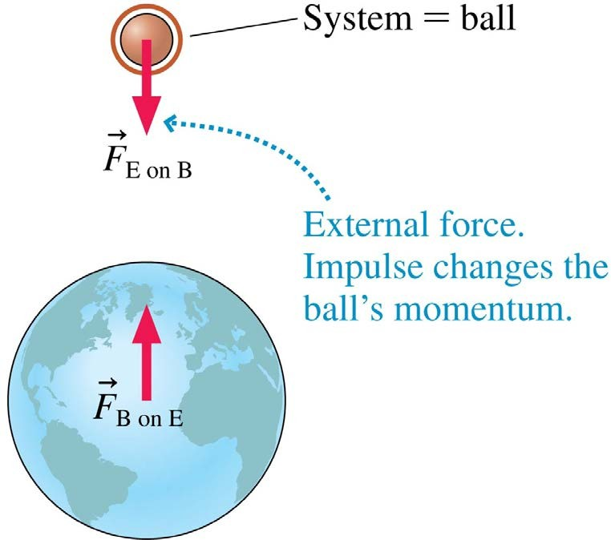
Hukum kekekalan bergantung
pilihan kerangka acuan
Bola dijatuhkan ke Bumi
Bola sebagai kerangka acuan
Gaya gravitasi sebagai gaya eksternal
Momentum system tidak kekal (not conserved)
www.its.ac.id
INSTITUT TEKNOLOGI SEPULUH NOPEMBER, Surabaya - Indonesia

Slide 21
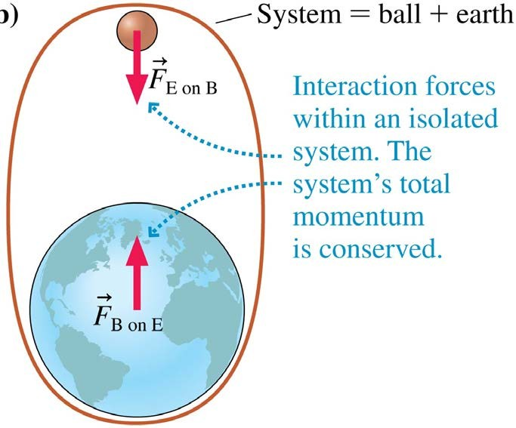
Hukum kekekalan bergantung
pilihan kerangka acuan
Bola jatuh dan menuju Bumi
Definisikan bola dan bumi sebagai satu system
Gaya gravitasi sebagai interaksi di dalam system
Sistem terisolasi sehingga berlaku kekekalan momentum
www.its.ac.id
INSTITUT TEKNOLOGI SEPULUH NOPEMBER, Surabaya - Indonesia

Slide 22
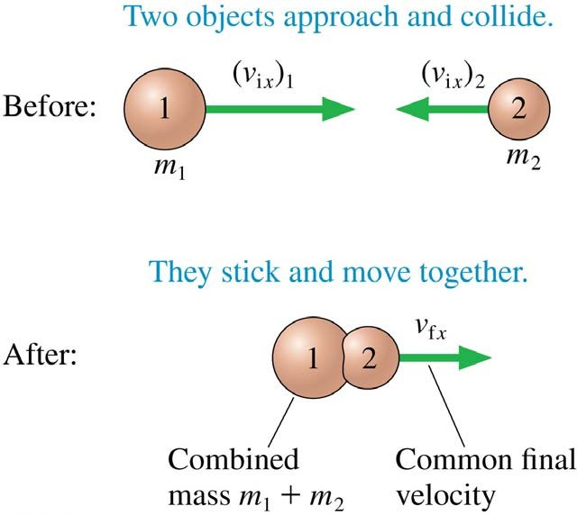
Tumbukan tidak lenting
Tumbukan antar dua objek yang kemudian kedua partikel saling rekat satu dengan yang lain disebut tumbukan tidak lenting sama sekali
Contoh :
Permen karet yang jatuh dan menempel dilantai
Dart menumbuk papan dart
www.its.ac.id
INSTITUT TEKNOLOGI SEPULUH NOPEMBER, Surabaya - Indonesia

Slide 23
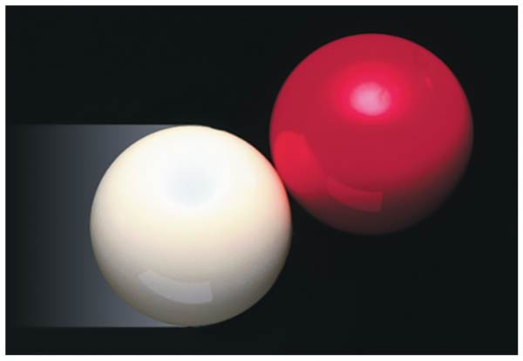
Tumbukan elastik
Tumbukan antar dua objek yang energy mekanik total tidak berkurang
Disebut sebagai tumbukan lenting sempurna
Contohnya :
Tumbukan antar dua objek yang keras seperti bola biliar, bola besi, dan yang lainnya
www.its.ac.id
INSTITUT TEKNOLOGI SEPULUH NOPEMBER, Surabaya - Indonesia

Slide 24
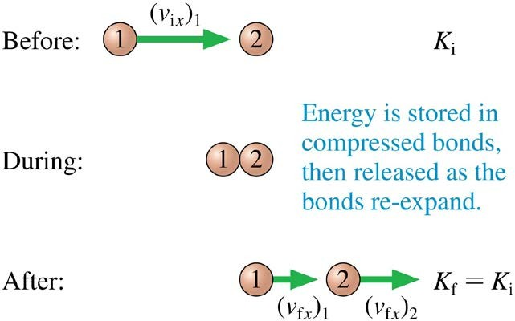
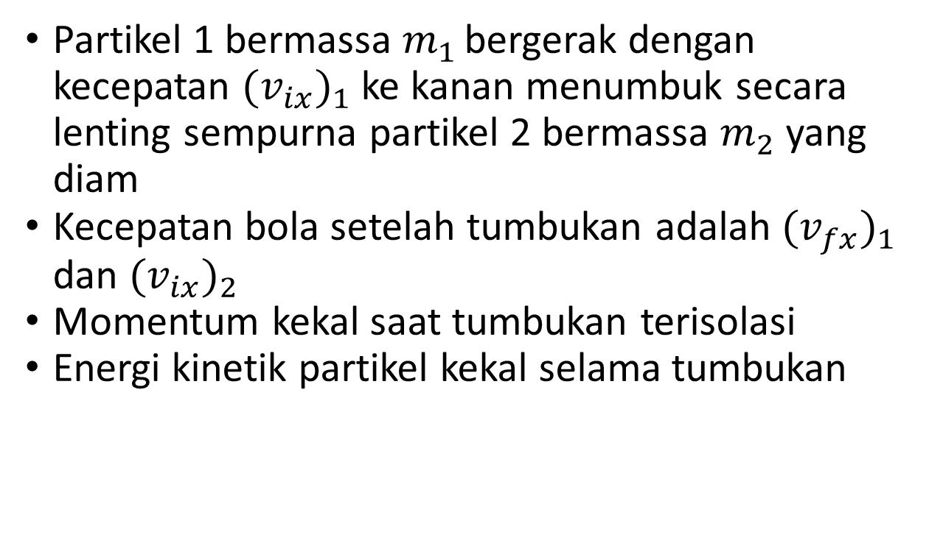
Tumbukan lenting sempurna
Partikel 1 bermassa $m_{1 }$bergerak dengan kecepatan ${{(v}_{ix})}_{1}$ ke kanan menumbuk secara lenting sempurna partikel 2 bermassa $m_{2}$ yang diam
Kecepatan bola setelah tumbukan adalah ${{(v}_{fx})}_{1}$ dan ${{(v}_{ix})}_{2}$
Momentum kekal saat tumbukan terisolasi
Energi kinetik partikel kekal selama tumbukan
www.its.ac.id
INSTITUT TEKNOLOGI SEPULUH NOPEMBER, Surabaya - Indonesia

Slide 25
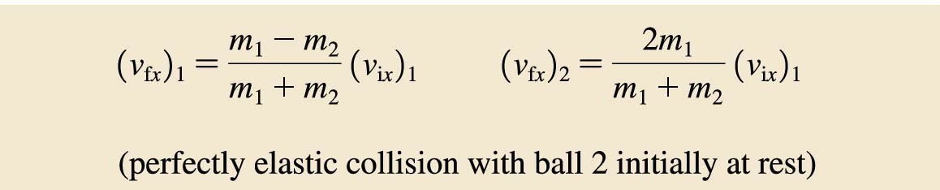
www.its.ac.id
INSTITUT TEKNOLOGI SEPULUH NOPEMBER, Surabaya - Indonesia

Slide 26

Ledakan
Ledakan (explosion) adalah kebalikan dari tumbukan
Pertama, partikel memiliki interaksi internal singkat, yang kemudian saling menjauh satu sama lain
Jika system terisolasi selama ledakan, maka momentum kekal
www.its.ac.id
INSTITUT TEKNOLOGI SEPULUH NOPEMBER, Surabaya - Indonesia

Slide 27
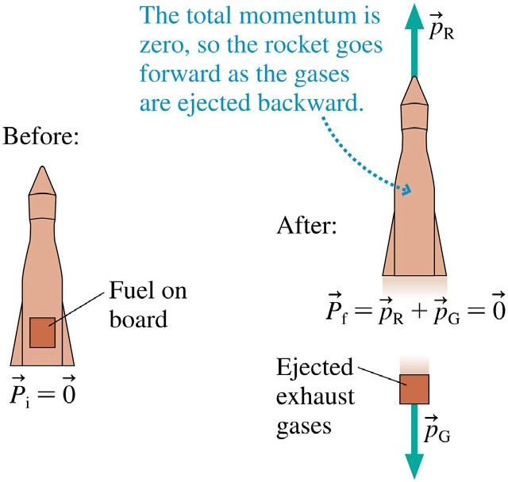
Pelepasan Roket dan Jet
Jika dipandang roket dan gas sebagai satu sistem, proses pembakaran dan ekspulsion dianggap sebagai gaya internal
Nilai momentum = 0
Roket melaju ke atas, gas melaju ke bawah
www.its.ac.id
INSTITUT TEKNOLOGI SEPULUH NOPEMBER, Surabaya - Indonesia

Slide 28
LATIHAN SOAL
Momentum is
Mass times velocity.
½ mass times speed-squared.
The area under the force curve in a force-versus-time graph.
Velocity per unit mass.
www.its.ac.id
INSTITUT TEKNOLOGI SEPULUH NOPEMBER, Surabaya - Indonesia

Slide 29
Impulse is
A force that is applied at a random time.
A force that is applied very suddenly.
The area under the force curve in a force-versus-time graph.
The time interval that a force lasts.
www.its.ac.id
INSTITUT TEKNOLOGI SEPULUH NOPEMBER, Surabaya - Indonesia

Slide 30
A method for “momentum accounting,” introduced in this chapter, is
Credit-debit tables.
Impulse-versus-time graphs.
Momentum bar charts.
Momentum conservation pools.
Momentum spreadsheets.
www.its.ac.id
INSTITUT TEKNOLOGI SEPULUH NOPEMBER, Surabaya - Indonesia

Slide 31
The total momentum of a system is conserved
Always.
If the system is isolated.
If the forces are conservative.
Never; it’s just an approximation.
www.its.ac.id
INSTITUT TEKNOLOGI SEPULUH NOPEMBER, Surabaya - Indonesia

Slide 32
In an inelastic collision,
Impulse is conserved.
Momentum is conserved.
Force is conserved.
Energy is conserved.
Elasticity is conserved.
www.its.ac.id
INSTITUT TEKNOLOGI SEPULUH NOPEMBER, Surabaya - Indonesia

Slide 33
A perfectly elastic collision is a collision
Between two springs.
That conserves thermal energy.
That conserves kinetic energy.
That conserves potential energy.
That conserves mechanical energy.
www.its.ac.id
INSTITUT TEKNOLOGI SEPULUH NOPEMBER, Surabaya - Indonesia

Slide 34
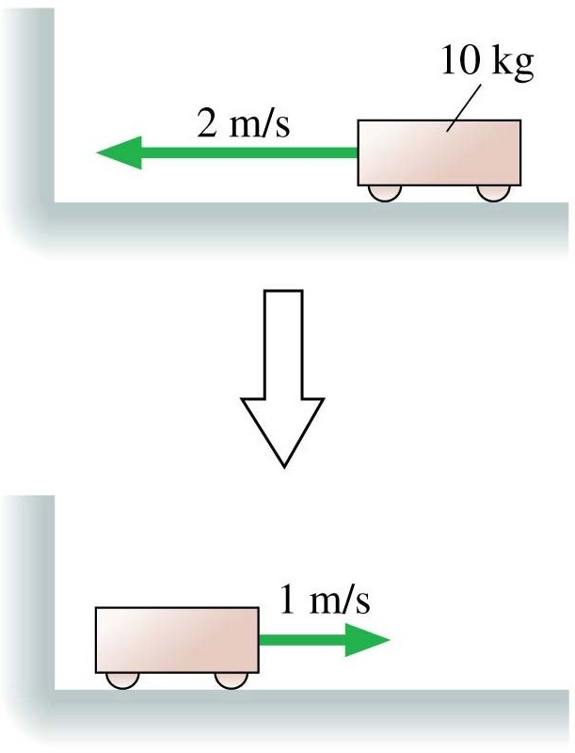
The cart’s change of momentum Δp_{x} is
–20 kg m/s
–10 kg m/s
0 kg m/s
10 kg m/s
30 kg m/s
www.its.ac.id
INSTITUT TEKNOLOGI SEPULUH NOPEMBER, Surabaya - Indonesia

Slide 35
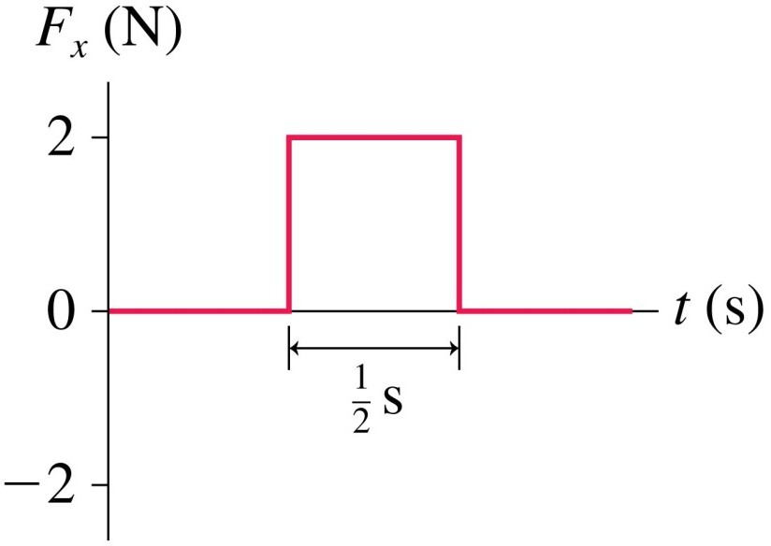
A 2.0 kg object moving to the right with speed 0.50 m/s experiences the force shown. What are the object’s speed and direction after the force ends?
0.50 m/s left
At rest
0.50 m/s right
1.0 m/s right
2.0 m/s right
www.its.ac.id
INSTITUT TEKNOLOGI SEPULUH NOPEMBER, Surabaya - Indonesia

Slide 36
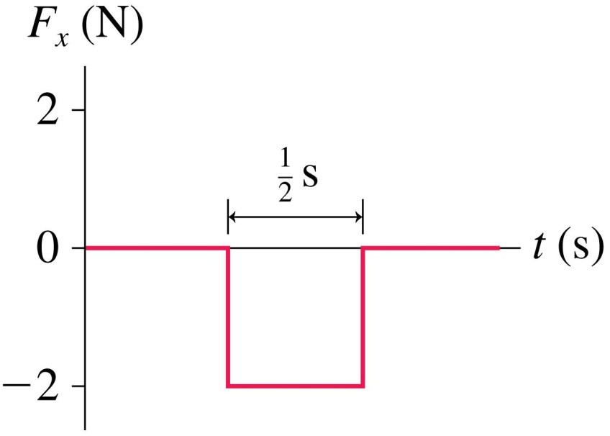
A 2.0 kg object moving to the right with speed 0.50 m/s experiences the force shown. What are the object’s speed and direction after the force ends?
0.50 m/s left
At rest
0.50 m/s right
1.0 m/s right
2.0 m/s right
www.its.ac.id
INSTITUT TEKNOLOGI SEPULUH NOPEMBER, Surabaya - Indonesia

Slide 37
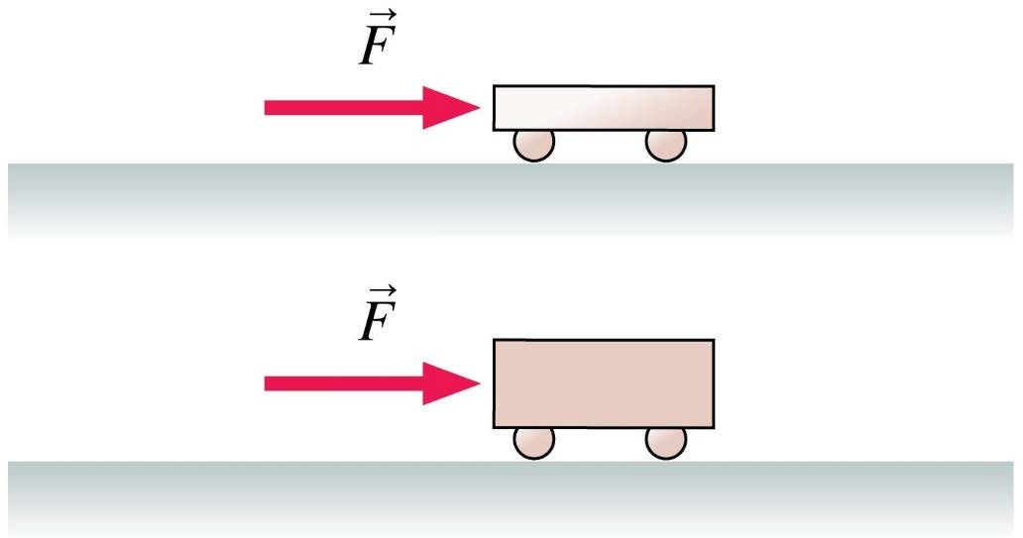
A light plastic cart and a heavy steel cart are both pushed with the same force for 1.0 s, starting from rest. After the force is removed,
the momentum of the light plastic cart is that of the heavy steel cart.
greater than
equal to
less than
Can’t say. It depends on how big the force is.
www.its.ac.id
INSTITUT TEKNOLOGI SEPULUH NOPEMBER, Surabaya - Indonesia

Slide 38
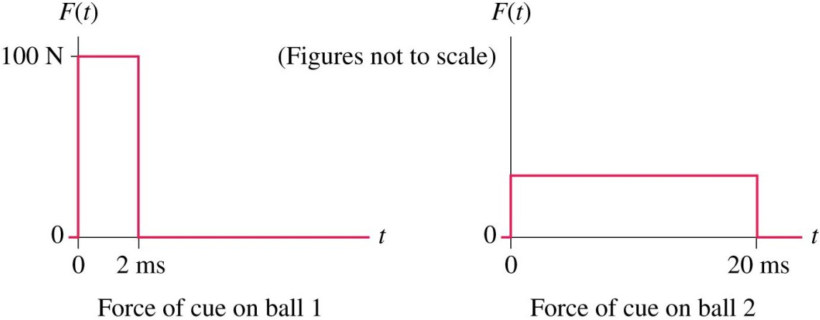
Two 1.0 kg stationary cue balls are struck by cue sticks. The cues exert the forces shown. Which ball has the greater final speed?
Ball 1
Ball 2
Both balls have the same final speed.
www.its.ac.id
INSTITUT TEKNOLOGI SEPULUH NOPEMBER, Surabaya - Indonesia

Slide 39
You awake in the night to find that your living room is on fire. Your one chance to save yourself is to throw something that will hit the back of your bedroom door and close it, giving you a few seconds to escape out the window. You happen to have both a sticky ball of clay and a super-bouncy Superball next to your bed, both the same size and same mass. You’ve only time to throw one. Which will it be? Your life depends on making the right choice!
Throw the Superball.
Throw the ball of clay.
It doesn’t matter. Throw either.
www.its.ac.id
INSTITUT TEKNOLOGI SEPULUH NOPEMBER, Surabaya - Indonesia

Slide 40
A mosquito and a truck have a head-on collision. Splat! Which has a larger change of momentum?
The mosquito
The truck
They have the same change of momentum.
Can’t say without knowing their initial velocities.
www.its.ac.id
INSTITUT TEKNOLOGI SEPULUH NOPEMBER, Surabaya - Indonesia

Slide 41
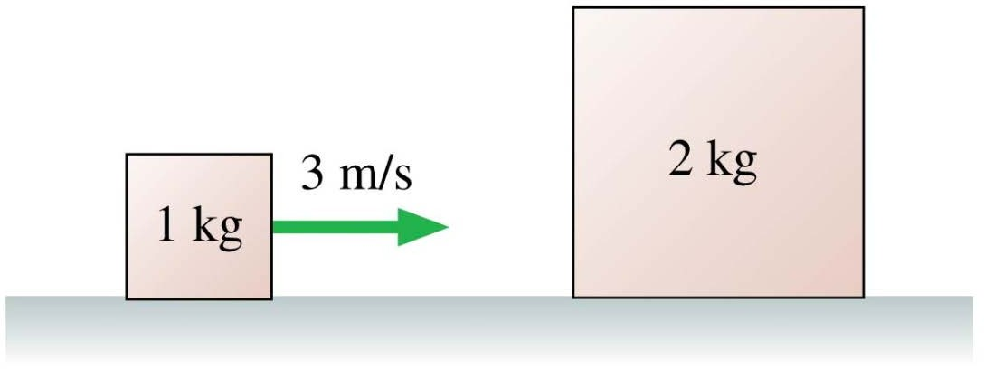
The 1 kg box is sliding along a frictionless surface. It collides with and
sticks to the 2 kg box.
Afterward, the speed of the two boxes is
0 m/s
1 m/s
2 m/s
3 m/s
There’s not enough information to tell.
www.its.ac.id
INSTITUT TEKNOLOGI SEPULUH NOPEMBER, Surabaya - Indonesia

Slide 42
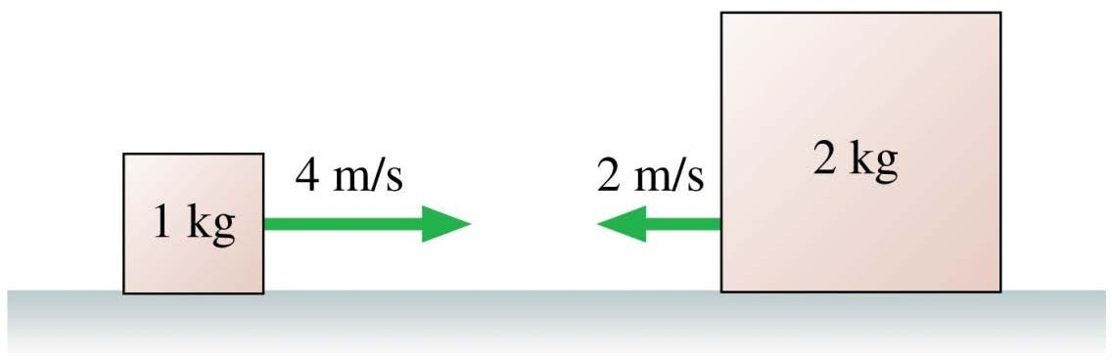
The two boxes are sliding along a frictionless surface. They collide and stick together.
Afterward, the velocity of the two boxes is
2 m/s to the left.
1 m/s to the left.
0 m/s, at rest.
1 m/s to the right.
2 m/s to the right.
www.its.ac.id
INSTITUT TEKNOLOGI SEPULUH NOPEMBER, Surabaya - Indonesia

Slide 43
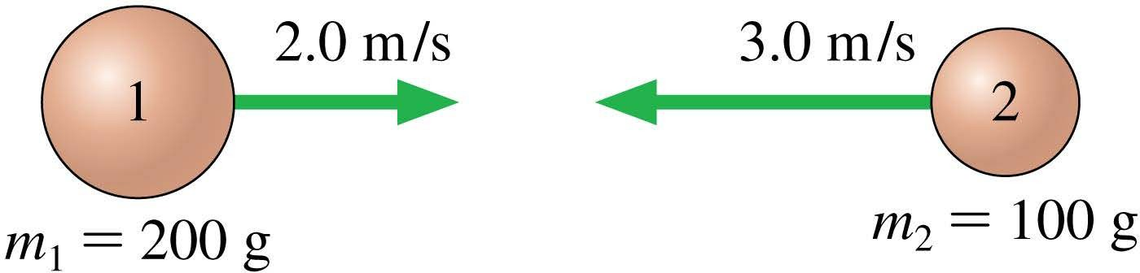
A 200 g ball moves to the right at 2.0 m/s. It has a head-on, perfectly elastic collision with a 100 g ball that is moving toward it at 3.0 m/s. What are the final velocities of both balls?
www.its.ac.id
INSTITUT TEKNOLOGI SEPULUH NOPEMBER, Surabaya - Indonesia

Slide 44
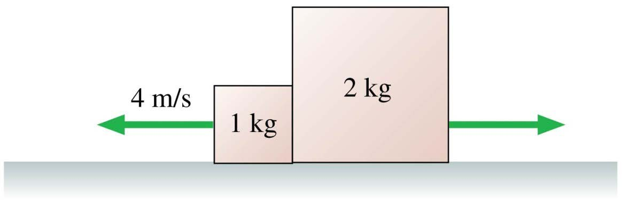
The two boxes are on a frictionless surface. They had been sitting together at rest, but an explosion between them has
just pushed them apart. How fast is the 2 kg box going?
1 m/s
2 m/s
4 m/s
8 m/s
There’s not enough information to tell.
www.its.ac.id
INSTITUT TEKNOLOGI SEPULUH NOPEMBER, Surabaya - Indonesia

Slide 45
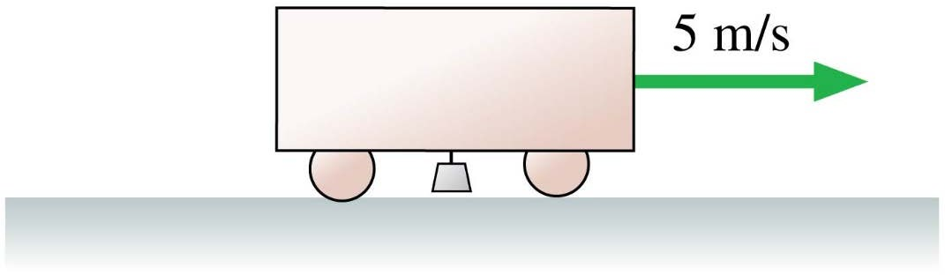
A cart is rolling at 5 m/s. A heavy lead weight is suspended by a thread beneath the cart. Suddenly the thread breaks and the
weight falls. Immediately afterward, the speed
of the cart is
Less than 5 m/s
Still 5 m/s
More than 5 m/s
www.its.ac.id
INSTITUT TEKNOLOGI SEPULUH NOPEMBER, Surabaya - Indonesia

